Slide 1
Тема: Ознайомлення з об'єктами, їхніми характеристиками та значеннями властивостей
(5 клас)
Підготувала: вчитель Ліцею №2 «Подільський» Полтавської міської роди
Дзьох Анастасія Миколаївна

Slide 2
Кросворд
Кожен предмет або явище можна назвати одним словом, яке ви зможете прочитати у виділених клітинках кросворду.
м | о | н | і | т | о | р
 |  |  | 1
 |  |  |  | 2
 | 3
4
1. Ось на нім комп'ютер пише
І малює без зупинки
Найцікавіші картинки
А влаштовує цей хор
Чарівник наш - ......
б | л | о | к
є
м | и | ш | к | а
п | р | и | н | т | е | р
4. Ось я кнопку натискаю І папір вже заправляю. Він друкує без зупинки Вірші, пісні і картинки І швидкий він, наче спринтер Відгадайте, що це ...
2. Якщо є складна робота,
Мусить бути лиш охота,
Бо зі мною буде толк,
Адже я – системний …..
3. Має хвостик, очі - кнопки, Не боїться кішки. Під долонею працює Вправна, зручна ...
Вивчення всього, що пов’язане з поняттям «об’єкт», буде присвячено наш урок

Slide 3
На уроці ми дізнаємося:
Що називають об'єктом
Що таке властивості об'єктів
Як можна об'єднувати об'єкти в групи

Slide 4
МЕТА:
Сформувати у школярів розуміння того, що: - кожен об'єкт має свої особливі властивості та їхні значення, які відрізняють його від інших; - будь-який об'єкт існує у певному середовищі, де з ним можна виконувати різноманітні дії; - для зручності збирання, опрацювання та зберігання інформації про об'єкти їх поділяють на групи за спільними ознаками, тобто класифікують.
Ознайомити учнів із прикладами об'єктів, що нас оточують у повсякденному житті.
Розвивати інтерес до пізнання, навички роботи за комп'ютером, здатність до самоперевірки, а також уміння створювати конспекти.
Виховувати культуру роботи з інформацією, уважність, організованість та дисципліну.

Slide 5
ОЧІКУВАНІ РЕЗУЛЬТАТИ
Учні отримують чітке уявлення про поняття "об'єкт", "властивості об'єкта" та "значення властивостей".
Здатні наводити приклади різних об'єктів та їхніх характеристик із реального життя.
Вміють самостійно визначати властивості об'єктів і пояснювати їхні значення.

Slide 6
ПЕРЕВІРКА ДОМАШНЬОГО ЗАВДАННЯ
Якими бувають персональні комп'ютери?
Чим відрізняються портативні та кишенькові комп'ютери від стаціонарних?

Slide 7
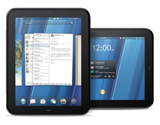
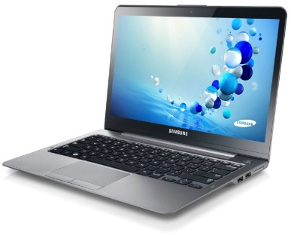
Види сучасних комп’ютерів
Види сучасних комп'ютерів
Стаціонарні
Планшети
Кишенькові
Портативні

Slide 8
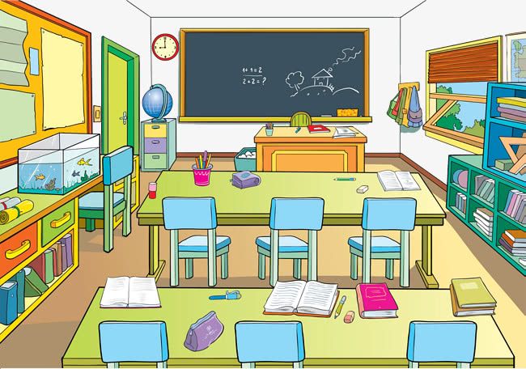
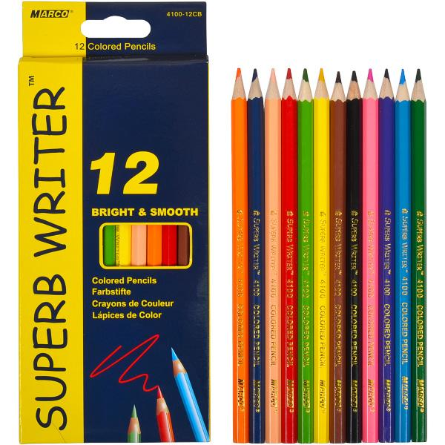
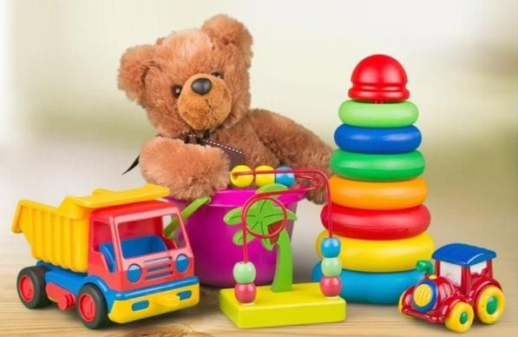
Об’єкт
Об’єкт - істота, явище або предмет, на який звернули увагу або з яким виконують дії.

Slide 9
Властивості об’єктів
Властивості об’єктів – ознаки, за якими об’єкти відрізняються один від одного
 | Властивості | Значення властивостей
 | Ім’я | Василь
 | Прізвище | Гриценко
 | Дата народження | 12 січня 2003 року
 | Зріст | 160 см
 | Маса | 51 кг
 | Колір волосся | каштановий
 | Колір очей | карі
 | Адреса проживання | вул. Шевченка, 34
 | Клас | 5-А
Значення властивостей
Марічка
Карпенко
5 березня 2003 року
152 см
45 кг
світлий
голубі
вул. Львівська 112
5-А

Slide 10
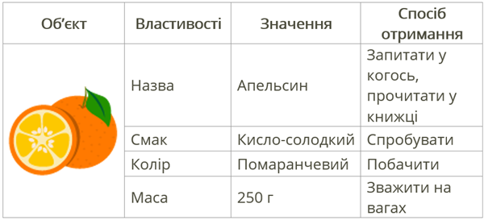
Значення властивостей об'єктів

Slide 11
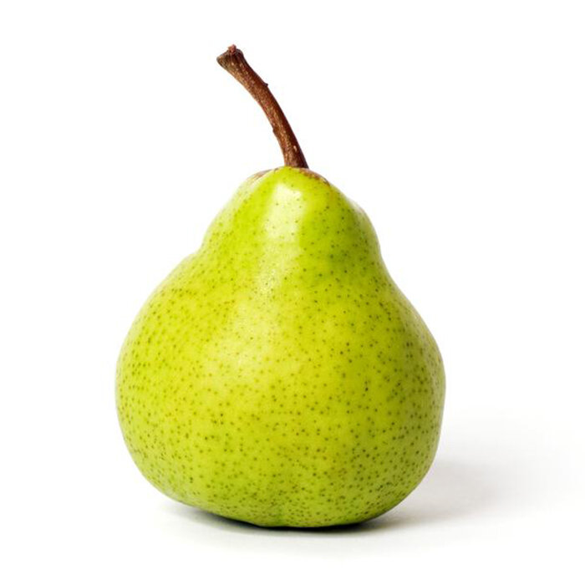
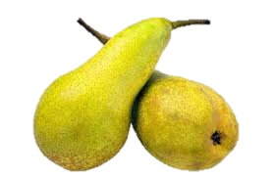
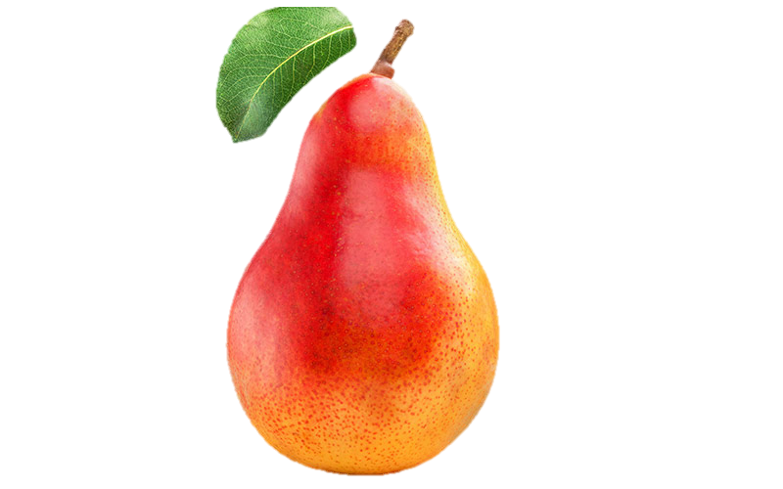
Приклади об'єктів та їх властивостей

Slide 12
Зміна властивостей
В результаті дій об’єкта
В результаті дії інших об’єктів

Slide 13
Об'єкти відрізняються:
Властивостями
Значеннями властивостей
Діями, що можна виконувати над об'єктом

Slide 14
Охарактеризуйте об'єкти
7
Цифра
Червоного кольору
Сім
Фігура
Червоного кольору
Круглої форми
Троянда
Червоного кольору
Рослина
ВЛАСТИВОСТІ

Slide 15
Класифікація об’єктів
Для зручності опрацювання, передавання та збереження даних про об'єкти люди часто об'єднують їх у певні групи – класифікують.
Класифікація – це розподіл об’єктів на групи за значеннями однієї або кількох властивостей.

Slide 16
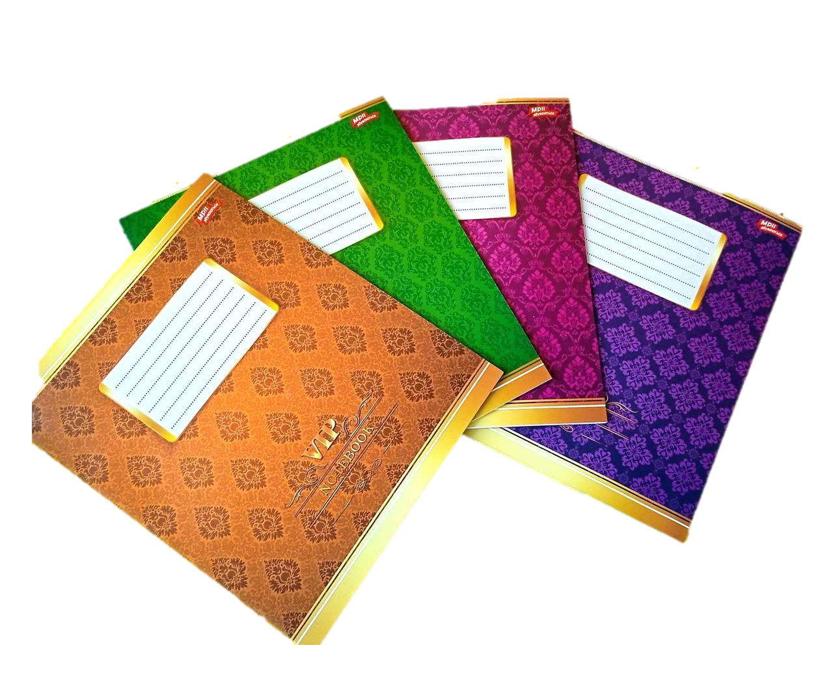
Класифікація об’єктів
Зошити
Вид
У лінійку
У клітинку
Кількість сторінок
12
18
24
Призначення
Для класних робіт
Для домашніх робіт
Для контрольних робіт

Slide 17
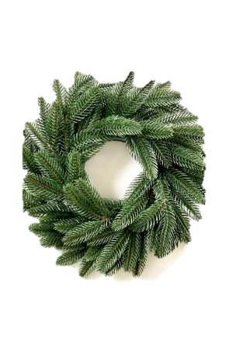
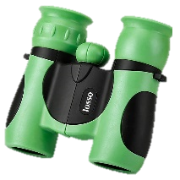
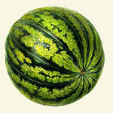
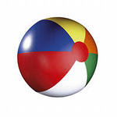
ВПРАВА №1
Визнач властивості та їх значення, за якими об'єкти об'єднали у групи
Групи | Властивість | Значення властивості

Slide 18
ВПРАВА №2
У кожному прикладі вказана група з чотирьох об'єктів. Серед них однин об'єкт зайвий. Вказати, за значенням якої властивості здійснено розподіл об'єктів на групи та який об'єкт зайвий.
Африка, США, Південна Америка, Євразія
Клавіатура, сканер, принтер, мікрофон
Звукові колонки, принтер, миша, монітор
X, III, 1, V
Картопля, цибуля, кавун, морква
Трикутник, квадрат, коло, прямокутник

Slide 19
ВПРАВА №3
Обговоріть, на які групи можна розподілити об'єкти на малюнку. Скільки таких груп можна утворити? За якими властивостями ви об'єднували об'єкт в групи?

Slide 20
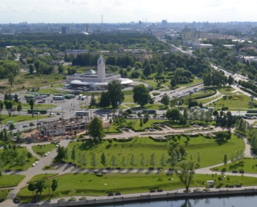
ВПРАВА №4
Під час класифікації за значенням якої властивості можуть потрапити до однієї групи такі об'єкти:
Київ, Мінськ, Варшава;
Літак, птах, метелик;
Огірок, ялинка, трава

Slide 21
Визначте класифікацію
ВПРАВА №5
?
?
Блакитний колір
Форма кулі
Волошка
Небо
Очі
Частина прапору України
Вода
Яблуко
М'яч
Сонце
Новорічна прикраса
клубок

Slide 22
Фізкультхвилинка

Slide 23
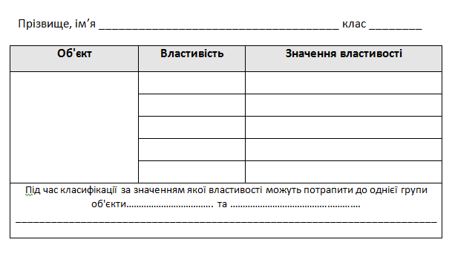
Самостійна робота

Slide 24
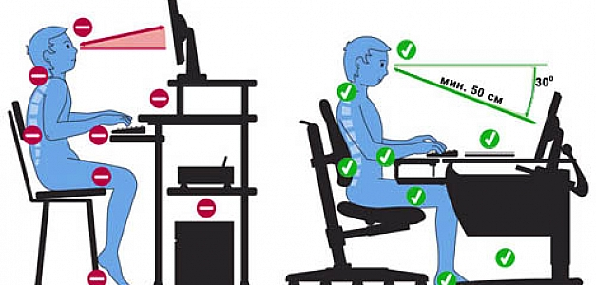
Працюємо за комп’ютером

Slide 25
Творче завдання за комп'ютером
Відкрити файл з назвою «Об'єкти, Практична робота» заповнити таблицю за зразком, обравши будь-який об'єкт в класі.
Об'єкт | Властивість | Значення властивості
Стілець | Колір | Коричневий
Стілець | Матеріал | Деревина
Стілець | Висота | 45 см

Slide 26
Підсумки уроку
Учні оцінюють свої знання та вміння
Я розумію, що таке об’єкт.
Я можу навести приклади об’єктів, які мене оточують.
Я знаю, що об’єкти мають властивості.
Я можу описати, які властивості та значення властивостей має
відомий мені об’єкт.
Я .можу об’єднати об’єкти в групи за певною властивістю.
Я розумію, що з об’єктом можна виконувати певні дії.

Slide 27
Домашнє завдання
Вибрати три об'єкти вдома і записати їхні властивості та значення властивостей у зошит.
Приклад: Об'єкт — холодильник.
Властивість: колір — білий.
Властивість: висота — 180 см.
Властивість: кількість дверей — 2.

